Slide 1
Опіки.Види опіків. Перша допомога при опіках
Підготував Войчук Антон
Учень 9-Г класу
Нетішинського нВК

Slide 2
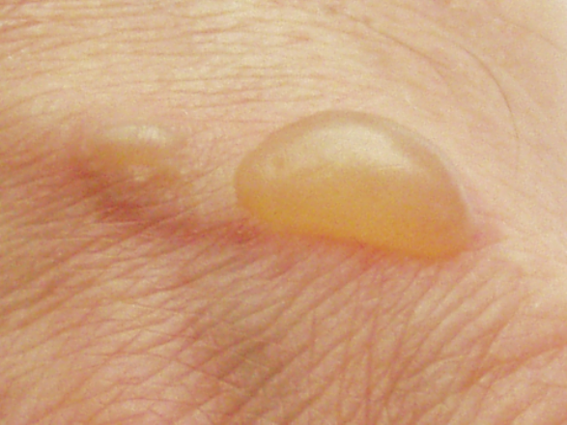
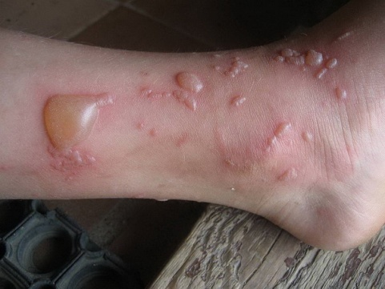
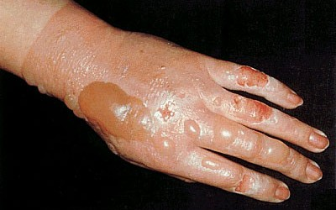
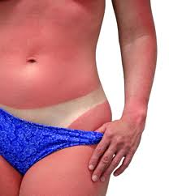
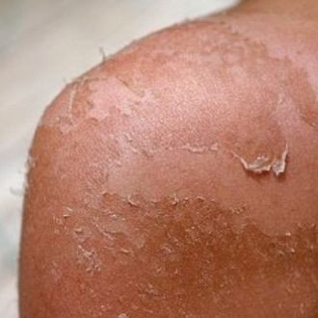
Опіки
Опік – ушкодження шкіри чи слизової оболонки,часто з підлеглими тканинами,внаслідок дії на них високої температури (термічний опік), чи хімічно активних речовин (хімічний опік), чи таких фізико-хімічних чинників,як електричний струм та радіація (електричні та променеві опіки).
Наука, що вивчає опіки називається комбустіологія.

Slide 3
Класифікація опіків
термічні — опіки, що виникають внаслідок дії джерел тепла (полум'я, розпечених металів, променевої енергії тощо);
хімічні — опіки, що спричинюються дією будь-якої хімічної речовини;
радіаційні — виникають при тривалій дії й потраплянні радіоактивних речовин на шкіру і слизові оболонки.
променеві — ураження, що виникають внаслідок місцевої дії на шкіру іонізуючого випромінювання;
світлові — термічні опіки, які виникають внаслідок інтенсивного світлового випромінювання;
сонячні — опіки шкіри, які виникають внаслідок дії сонячного випромінювання;
електричні (електроопіки) — опіки, які виникають при проходженні крізь тканини електричного струму;
Термохімічні— опіки при вибухах хімічних речовин.

Slide 4
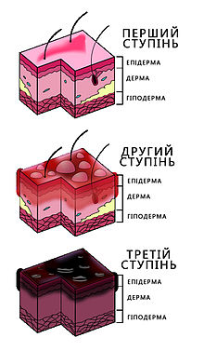
Ступені опіків
ступінь I (легкий) — почервоніння (гіперемія) і набряк шкіри;
ступінь II(середній) — утворення дрібних пухирів з прозорим вмістом (руйнуються дрібні лімфатичні судини - лімфокапіляри);
ступінь IIIa(середньо-важкий) — утворення великих пухирів з мутним вмістом (ушкодження шкіри і підшкірної клітковини);
ступінь IIIb(важкий) — частина великих пухирів тріскає, утворюючи мокрі виразки або малюнок «потрісканої землі» (глибокий опік);
ступінь IV (дуже важкий) — обвуглення, згоряння тіла аж до кісток і ушкодженння кістки (некроз), опікова райдуга, шоковий стан пацієнта.

Slide 5
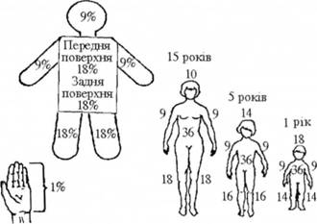
ДЛЯ ВСТАНОВЛЕННЯ ДІАГНОЗУ НЕОБХІДНО ВИЗНАЧИТИ
Фактор опіку;
Площу опіку:
- Правило долоні
- Правило дев’яток
3) Глибину опіку;
Коли площа ураженої шкіри перевищує 10% - слід очікувати розвиток опікового шоку

Slide 6
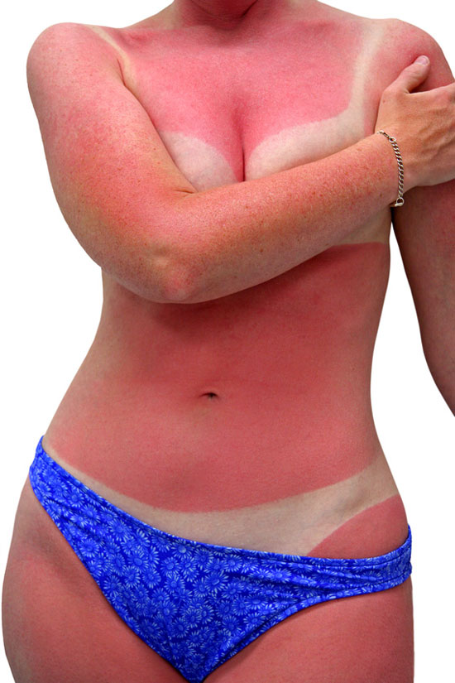
Опіковий шок
Опіковий шок – найтяжчий період опікової хвороби. Він зумовлений потужними больовими імпульсами з місця опіку та втратою рідкої частини крові разом з білками та електролітами. Ушкоджена шкіра в десятки разів інтенсивніше віддає рідину, ніж неушкоджена, що викликає порушення водно-сольового балансу, зменшує об'єм циркулюючої крові, викликає гіпоксію органів і тканин.
Гіпоксія, або Кисневе голодування — патологічний стан, під час якого тканини і органи недостатньо насичуються киснем або кисню достатньо, але він не засвоюється тканинами. Внаслідок цього в життєво важливих органах розвиваються незворотні зміни.

Slide 7
ПЕРША ДОПОМОГА ПРИ ТЕРМІЧНИХ ОПІКАХ I та II СТУПЕНІВ
Ушкоджену поверхню підкласти під струмінь холодної води та потримати 5-10 хвилин.
2) Накрити чистою сухою тканиною.
3) Зверху тканини прикласти холод (лід, пакет з холодною водою або снігом).
Недопустимо змащувати ушкоджені ділянки кремами і жирами, присипати борошном або крохмалем; пробивати пухирі та видаляти тканину, що прилипла до шкіри.

Slide 8
ПЕРША ДОПОМОГА ПРИ ТЕРМІЧНИХ ОПІКАХ III та IV СТУПЕНІВ
Накласти на ушкоджену поверхню чисту серветку, плівку або тканину.
2) Зверху плівки прикласти пакет з льодом.
3) Дати потерпілому таблетку анальгіну (якщо потерпілий при тямі).
4) При довгому очікуванні швидкої медичної допомоги забезпечити постраждалого великою кількістю теплого пиття.

Slide 9
ПЕРША ДОПОМОГА ПРИ ТЕРМІЧНИХ ОПІКАХ
НЕДОПУСТИМО:
Здирати з поверхні шкіри одяг
Роздирати пухирі
Бинтувати обпечену поверхню
Змивати бруд та сажу з поверхні шкіри
Обробляти пошкоджену поверхню присипками та рідинами, що вміщують спирт

Slide 10
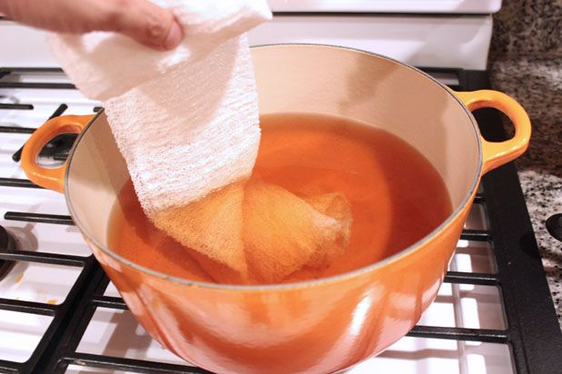
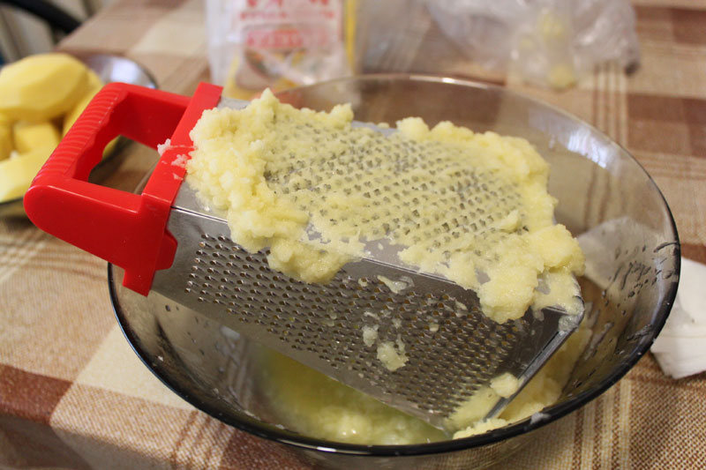
НАРОДНІ МЕТОДИ ЛІКУВАННЯ
№1
Народна медицина радить спосіб лікування опіку – картоплею. Натерти на тертці свіжу картоплю, покласти на ганчірку і прив’язати до хворого місця. Як тільки компрес нагріється, зняти його.
№2
Спосіб лікування чаєм: заварити міцний чорний або зелений чай, остудити заварку до 15 ° С і поливати нею обпалені місця, перебінтовуючи їх.Постійно змочувати бинти заваркою, не даючи їм висихати. Робити так 10-12 днів.

Slide 11
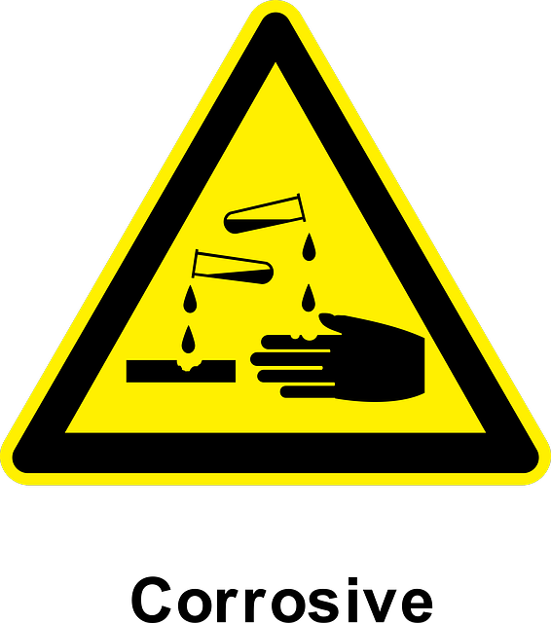
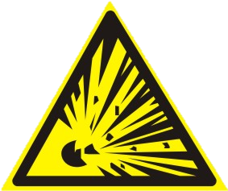
ПЕРША ДОПОМОГА ПРИ ХІМІЧНИХ ОПІКАХ
Якщо опік викликаний кислотою (за винятком сірчаної), то можна промити місце опіку струменем холодної води, а потім луговим розчином: миляною водою або розчином харчової соди.
2) Якщо опік від лугу, то після промивання водою добре прикласти тканину, змочену слабим оцтом або лимонним соком. Перед відправкою у лікарню опік накрити пов’язкою.
3) Якщо на шкіру потрапив фосфор, то він може спалахнути. Пошкоджене місце слід опустити під воду. Паличкою видалити шматки фосфору, накласти пов’язку.
4) Коли на шкіру потрапляє негашене вапно, ні в якому випадку не допустити потрапляння туди вологи – відбудеться хімічна реакція. Опік обробити будь-яким маслом.

Slide 12
ОСНОВНІ ПРИЧИНИ СМЕРТІ ПРИ ОПІКАХ
Опіковий шок. Виникає у зв'язку з подразненням великої кількості нервових елементів значної області ураження. Чим більша площа опіку, тим частіше буває і важче проходить шок.
Інфекція. При інфекції на ураженій поверхні виникають септичні явища (септична фаза хвороби), підвищується температура тіла, появляються озноби, наростає лейкоцитоз та нейтрофільоз, розвивається анемія, язви, тощо.
Опікова хвороба. Чіткої межі між опіковим шоком та опіковою хворобою нема. По суті мова йде про одне і те саме явище. У перші 2-3 доби мова йде про опіковий шок. На 3-5у добу, як правило, повністю проявляються зазначені вище ускладнення - опікова хвороба.
Токсемія. Починається з перших годин після опіку, поступово наростає і після виходу із шоку в подальшому визначає стан потерпілого. У розвитку токсемії відіграє роль всмоктування із зони опіку продуктів розпаду тканин, токсинів.

Slide 13
БЕРЕЖІТЬ СЕБЕ ТА БУДЬТЕ ОБЕРЕЖНІ ДЯКУЮ ЗА УВАГУ!!!

